Slide 1

EMPLOYEE PERFORMANCE EVALUATION
by Irwan Lazuardi Saldeni

Slide 2
Table of Content
  Introduction
  Project Overview
  Main Project

Slide 3
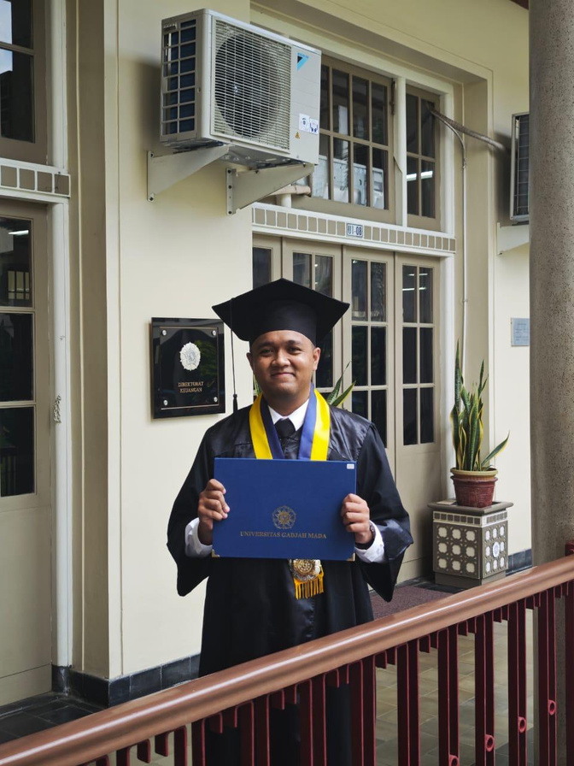
Introduction
Education
Universitas Gadjah Mada
Electrical Engineering
Graduated at Mei 2025
Work Experience
Project Overhaul PLTU Sebalang
Instrument & Control Technician
June-August 2025
Irwan Lazuardi Saldeni
@dibimbing Bootcamp Data Analist

Slide 4
Project Overview
  Implementation of the Web-Based Internet of Things in Building Management Systems Aspects of Fire Protection and HVAC
  Mengembangkan sistem manajemen bangunan berbasis Internet of Things (IoT).
  Berfokus pada dua aspek utama:
Sistem proteksi kebakaran.
Sistem sirkulasi udara.
  Tools : Arduino, Thingspeak

Slide 5
Main Project
  Problem Statement
  Data Understanding
  Data Preparation
  Visualization
  Recommendation

Slide 6
Problem Statement
  Melihat status karyawan secara keseluruhan
  Melihat distribusi karyawan aktif dan non aktif
  Membandingkan performa karyawan aktif
  Membandingkan performa berdasarkan departemen
  Prioritas perbaikan
  Melihat departemen dengan tingkat underperform tinggi untuk dievaluasi

Slide 7
Data Understanding
  Data diperoleh dari Kaggle : employee data
  Periode data : Agustus 2018 – Agustus 2023
  Range data : 3000 baris dan 26 kolom
  Double data : DepartmentType (3.2%)
  Missing value : ExitDate, TerminationDescription (48.9%)

Slide 8
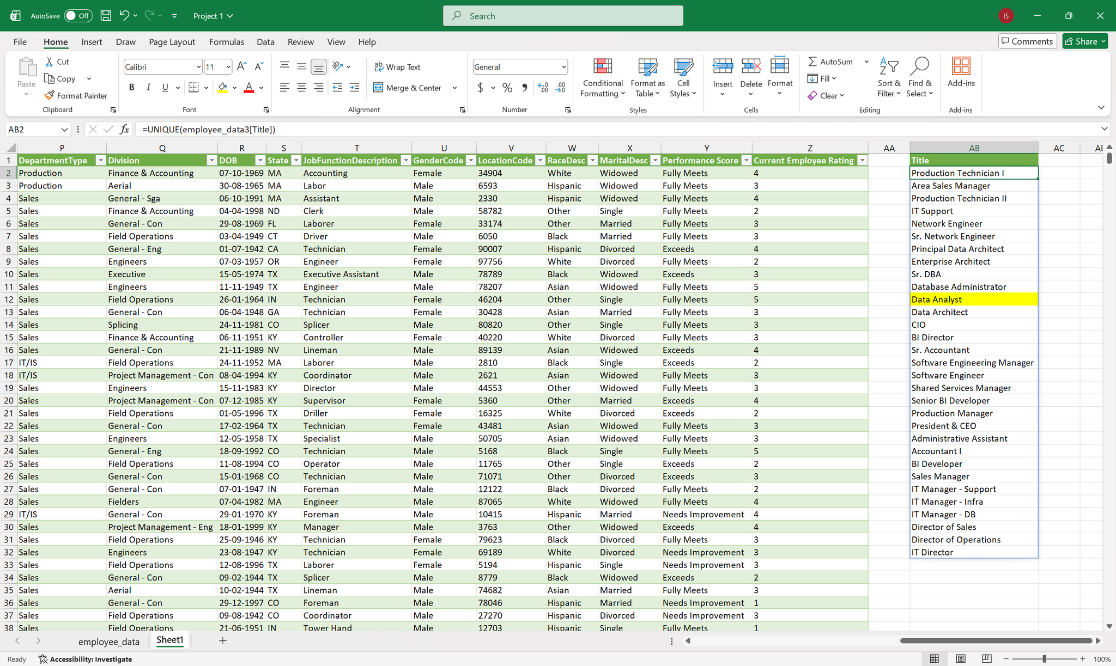
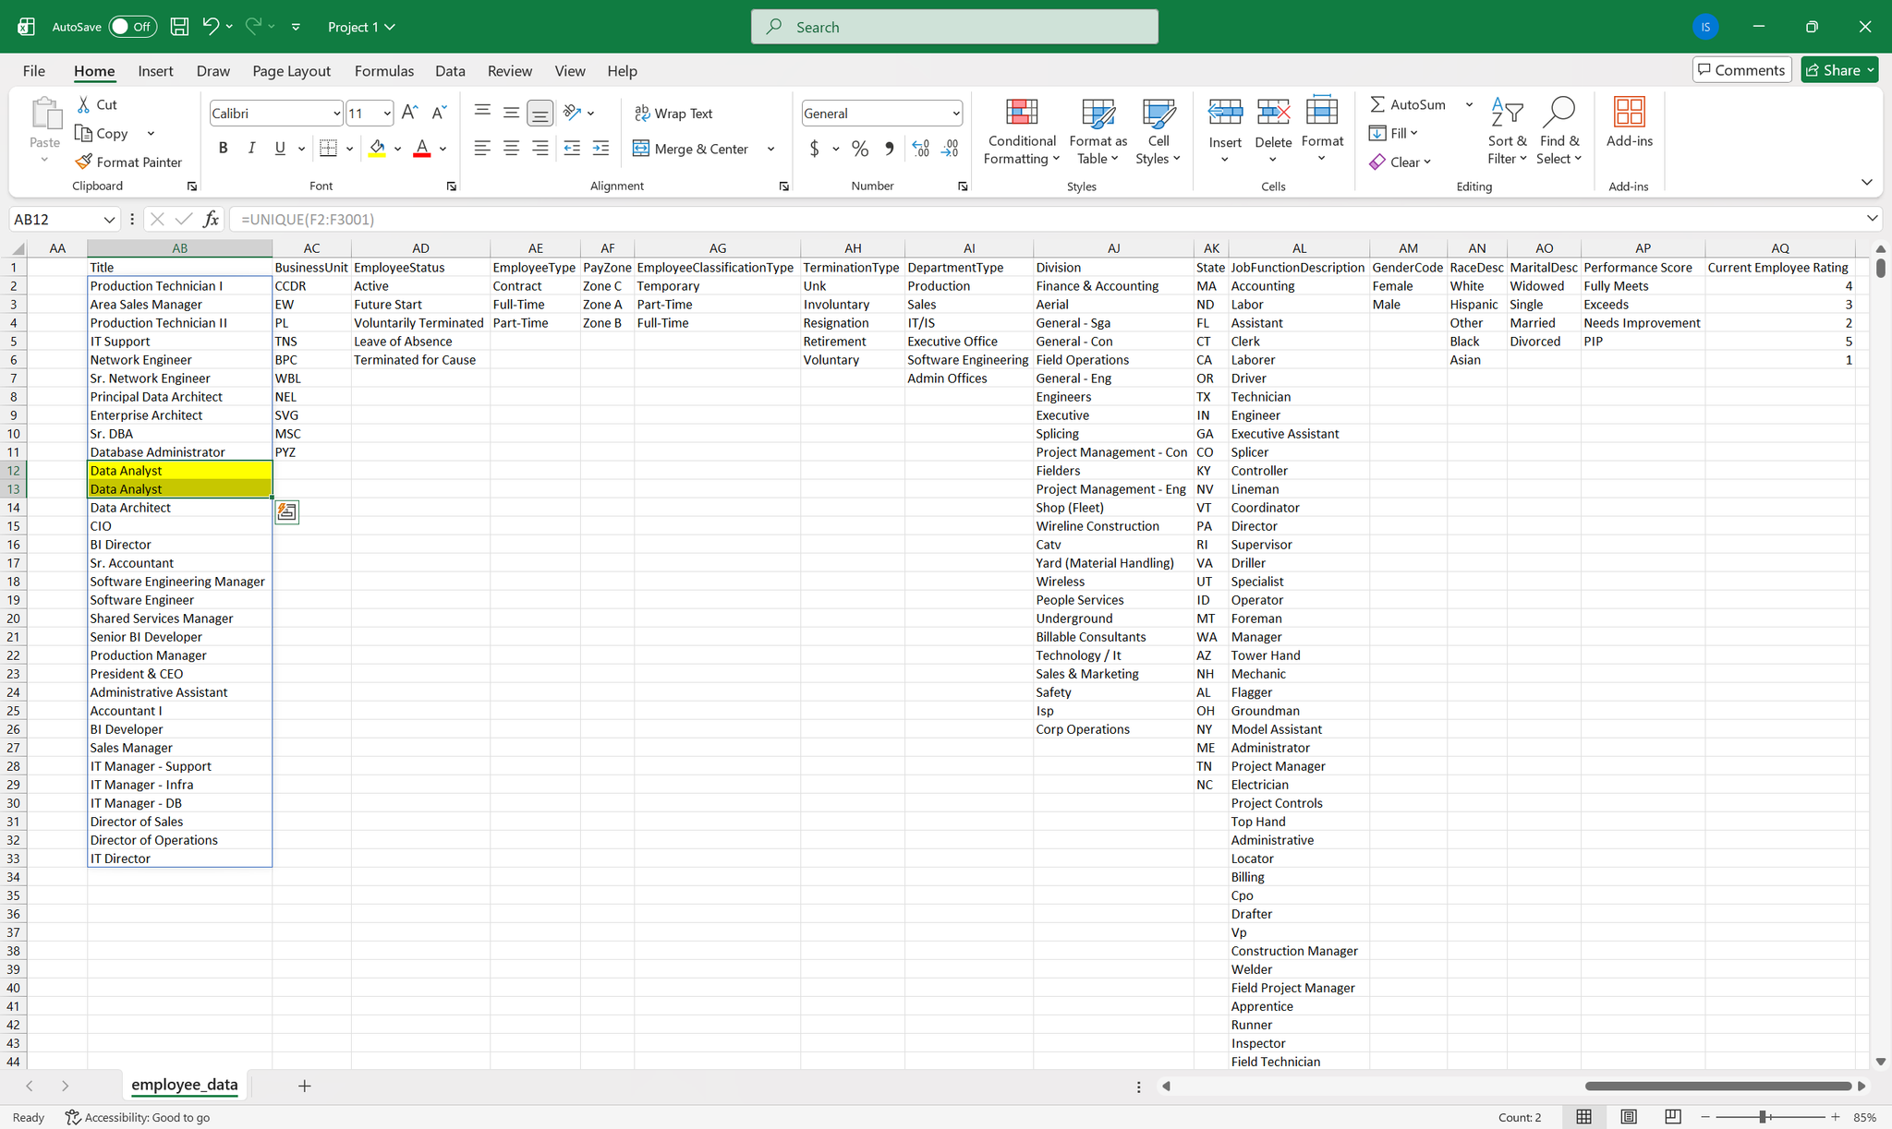
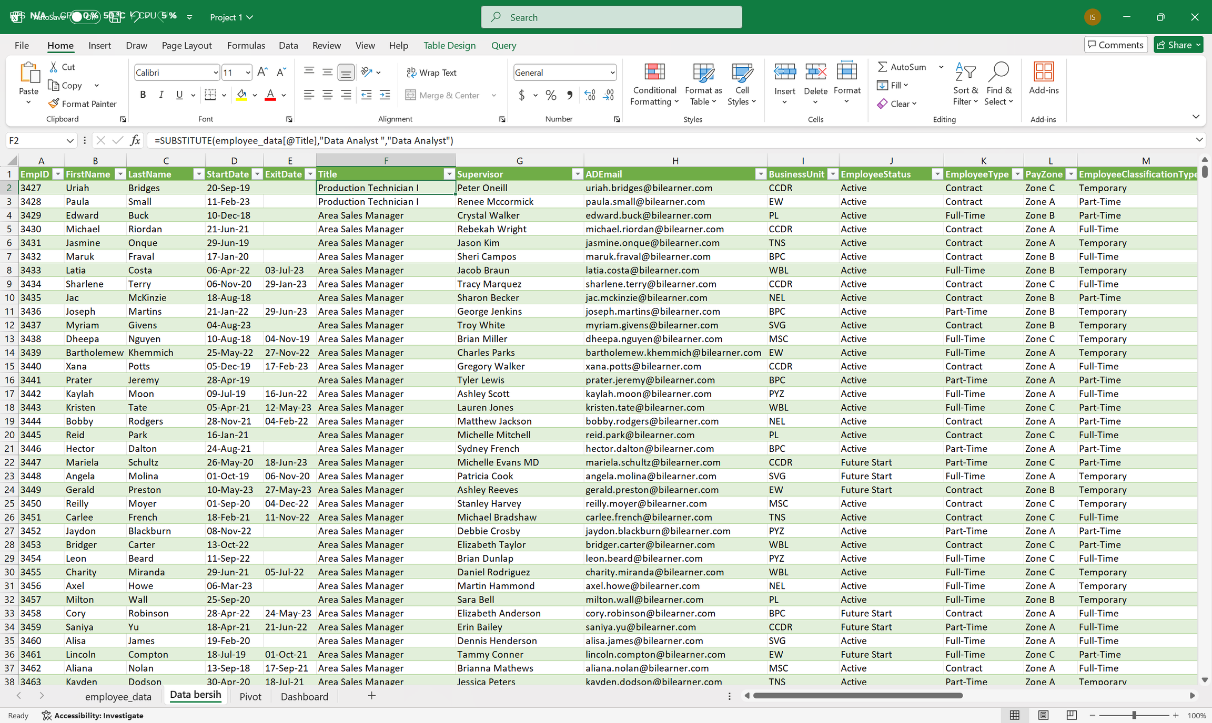
Data Preparation
  Double data

Slide 9
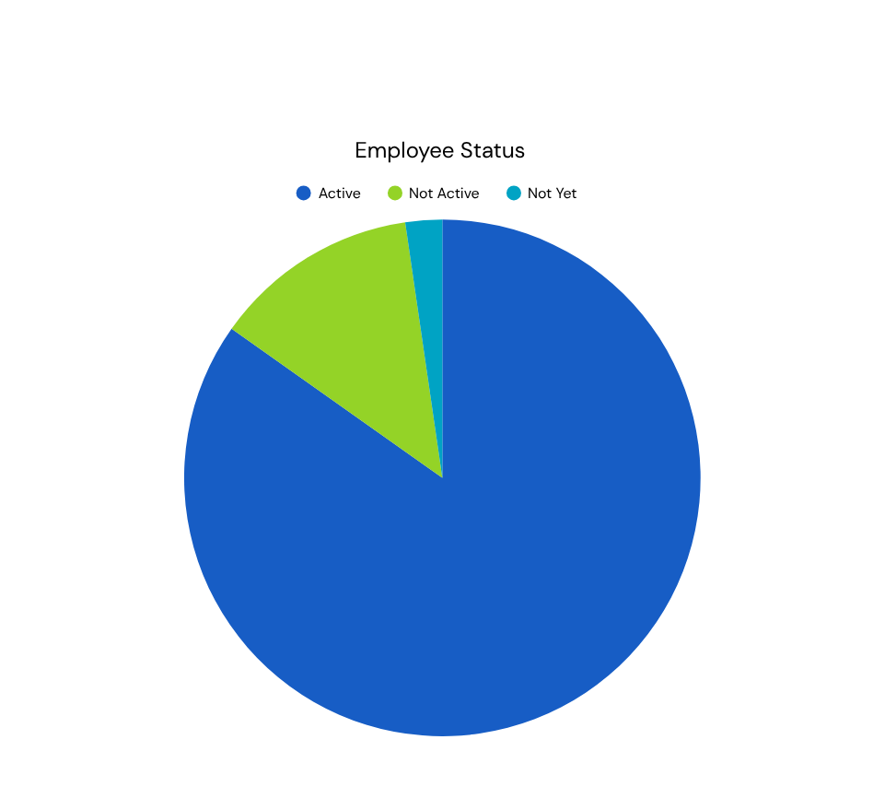
Visualization
Berdasarkan employee status, 85% (2544) pekerja masih berstatus pegawai aktif, ini menandakan bahwa Perusahaan cukup baik dalam mempertahankan pekerjanya. Angka tersebut belum ditambah 2% (69) yang akan segera bergabung

Slide 10
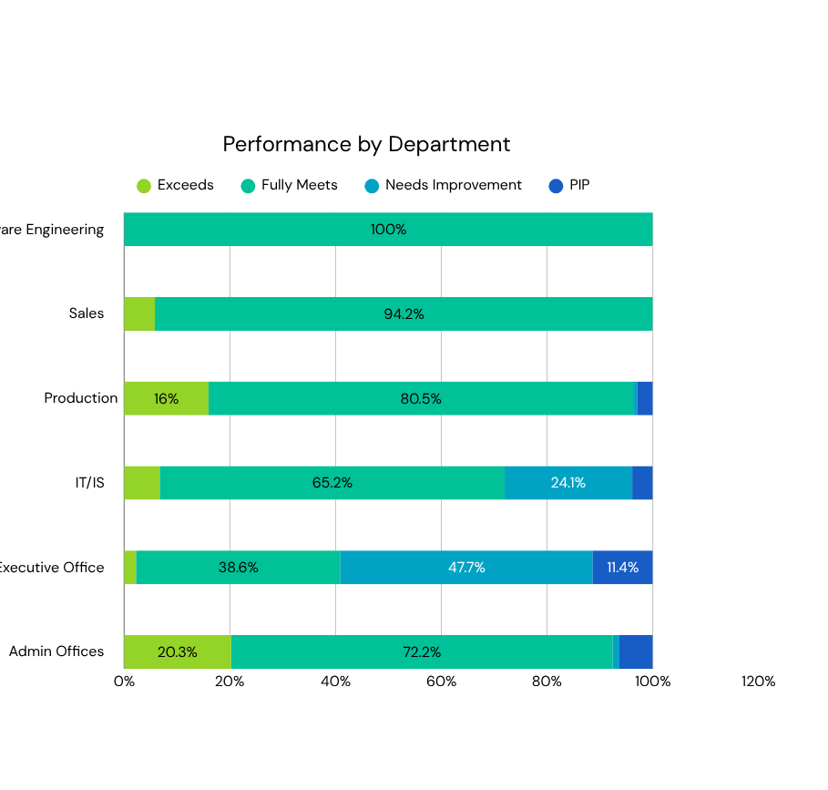
Visualization
Secara keseluruhan, performa di setiap departemen cukup baik (exceeds dan fully meets), dengan software engineering yang memiliki 100% (92) performa Fully Meets. Tetapi disisi lain ini bisa menjadi indikasi bahwa adanya penerapan standar penilaian yang berbeda antar departemen

Slide 11
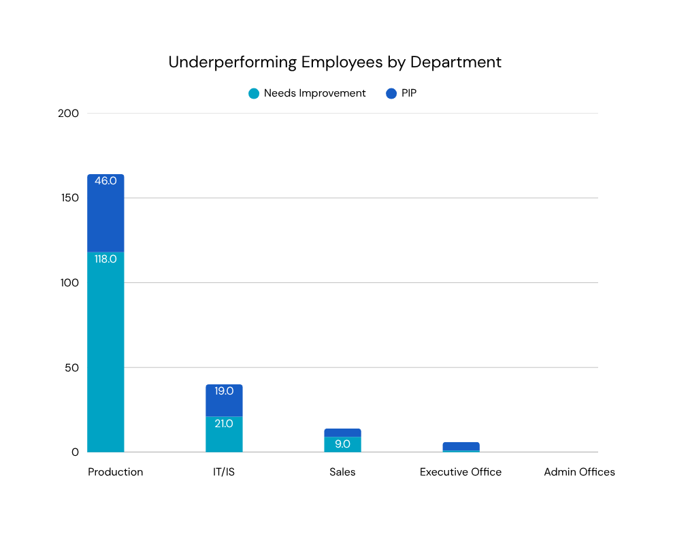
Visualization
Departemen dengan jumlah karyawan yang tidak perform (Needs Improvement dan PIP) adalah Production dengan total 164. Ini bisa jadi focus utama Perusahaan untuk melakukan evaluasi

Slide 12
Recommendation
  Mengevaluasi sistem penilaian performa karyawan
  Memprioritaskan evaluasi performa pada departemen production

